Slide 1

السلام عليكم ورحمه الله وبركاته
ســارة آل سرور

Slide 2

السؤال اول :
2P2=
A ) 4
B) 0
C) 1
D)2

Slide 3
السؤال الثاني:
هــو3X + 2 = 5X + 6 حل المعادلة الخطية التالية
A ) X= 2
B) X= -4
C) X= 1
D)X= -2

Slide 4
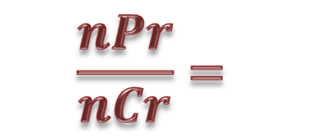
السؤال الثالث:
$$\frac{nPr}{nCr}=$$
A ) (n-r)
B) r!
C) n!
D)(n-r)!

Slide 5
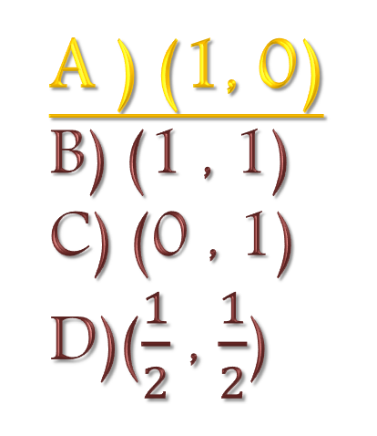
السؤال الرابع :
هــو$x−y=1 و x+y=1 الخطيتين المعادلتين من المكون التالي النظام حل$
A ) (1, 0)
B) (1 , 1)
C) (0 , 1)
D)($\frac{1}{2}$ , $\frac{1}{2}$)

Slide 6
السؤال الخامس :
4C2 =
A ) 1
B) 3
C) 6
D)12

Slide 7

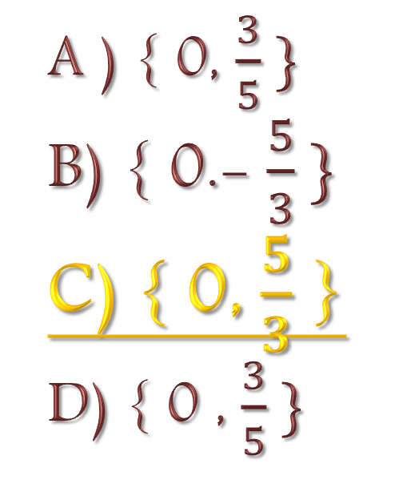
السؤال السادس :
هـــو$3x^{2}=5x التالية المعادلة حل$
A ) { 0, $\frac{3}{5} \}$
B) { 0.- $\frac{5}{3} \}$
C) { 0, $\frac{5}{3}$ }
D) { 0 , $\frac{3}{5} \}$

Slide 8
السؤال السابع :
5P4 =
A ) 60
B) 5
C) 20
D)120

Slide 9

السؤال الثامن :
هـــو$x^{2}−3x+2=0 التالية التربيعية المعادلة حل$
A ) {2 ,-1}
B) {1 ,-2}
C) {1, 2}
D){ -1, -2 }

Slide 10
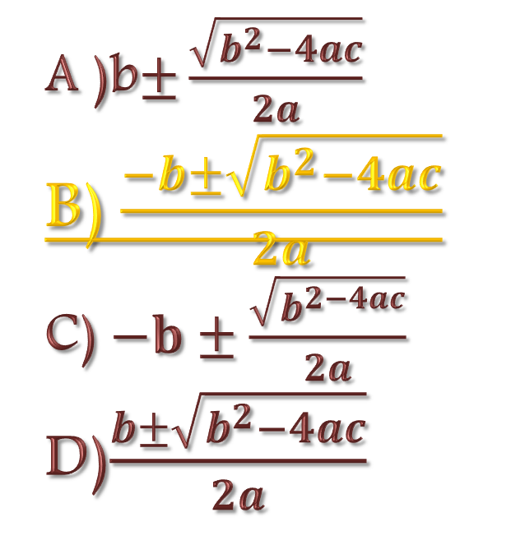
السؤال التاسع :
القانون العتم لحل المعادلات من الدرجه الثانية في مجهول واحد صيغته كا التالي :
A )b$±\frac{\sqrt{b^{2}−4ac}}{2a}$
B) $\frac{−b±\sqrt{b^{2}−4ac}}{2a}$
C) $−b±\frac{\sqrt{b^{2−4ac}}}{2a}$
D)$\frac{b±\sqrt{b^{2}−4ac}}{2a}$

Slide 11
السؤال العاشر :
هـــو$2x+3y=5 و x−y\text{=}\text{0 } \text{حل النظام الخطي التالي المكون من المعادلتين الخطيتين}$
A ) (1 ,1)
B) (1 , 2)
C) (2 , 1)
D)(2 , 2)

Slide 12
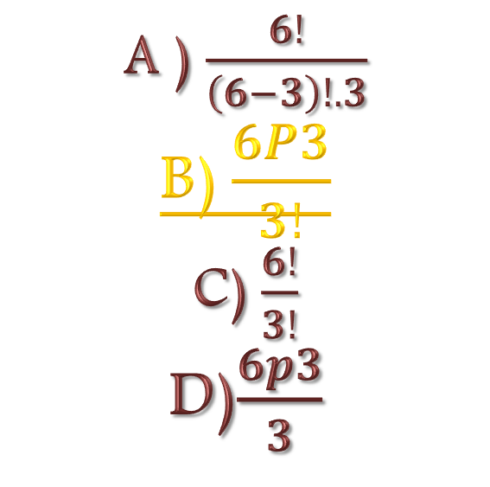
السؤال الحادي عشر :
6C3 =
A ) $\frac{6!}{\left(6−3\right)!.3}$
B) $\frac{6P3}{3!}$
C) $\frac{6!}{3!}$
D)$\frac{6p3}{3}$

Slide 13
السؤال الثاني عشر :
هــو$\frac{(x+2)}{2}+ \frac{x}{3}=x التالية الكسريه المعادلة حل$
A ) 2
B) 3
C) 6
D)5

Slide 14

وفي الختام أسئل الله أن يوفق الجميع

